Slide 1
목차
총정리
처음부터 끝까지…
0. 연구의 목적 “구체적으로” 제시.
(time-independent variable과 growth curve model parameter 비교분석)
1. time independent variable (이동량, 도시주택인구비율 등등) 를 최종 모수에 대해 다시 해석.
SLR (특히 breakpoint 기준으로 나눠서 1차 2차 중 어떤게 유의한지? )
Issue: 적합 국가와 통계청 데이터 있는 국가의 교집합은 과연 얼마정도가 될까?
Issue: 코로나 이후 생활이 많이 바뀌었는데, 아무리 짧아도 1년 전 데이터를 바탕으로 하는 variable이 과연 현재의 상황을 잘 반영할까?
2. Why choose separated model (정당성 : 상대적으로 연속성 살린 segmented model에 적합되는 국가 수가 적어서)
3. 최대한 적극적인 해석.

Slide 2
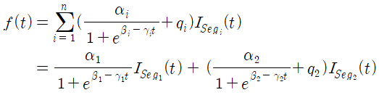
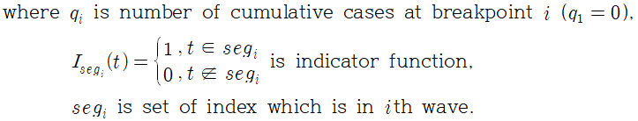
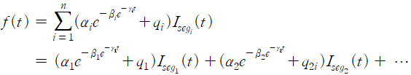
2. Paired Permutation Test
Result Analysis
Logistic, Gompertz 모델에 대해 segment 별로 Paired Permutation t-test 시행
- Logistic :
- Gompertz :

Slide 3
2. Paired Permutation Test
하나의 국가에서의 시점(segment)에 따른 평균 차이 검정이므로 등분산 검정은 필요 없음.
1000번을 복원추출한 t-test statistic을 검정
(이때의 permutation test의 t-statistic은 paired t-value )
Empirical p-value((paired t-value) 오른쪽에 있는 개수들의 평균 )로 귀무가설 기각 여부 결정
귀무가설 (H0)
: COVID-19 재확산에 따른 Segment별 Growth Curve Model의 계수는 유의미한 차이가 없다.

Slide 4
2-1. Logistic Coefficient “a”
Result Analysis
- Logistic Model의 a coefficient (empirical p-value : 0.692 )

Slide 5
2-1. Logistic Coefficient “b”
Result Analysis
- Logistic Model의 b coefficient (empirical p-value : 0 )

Slide 6
2-1. Logistic Coefficient “c”
Result Analysis
- Logistic Model의 c coefficient (empirical p-value : 0 .541 )

Slide 7
2-2. Gompertz Coefficient “a”
Result Analysis
- Gompertz Model의 a coefficient (empirical p-value : 0 .177 )

Slide 8
2-2. Gompertz Coefficient “b”
Result Analysis
- Gompertz Model의 b coefficient (empirical p-value : 0 )

Slide 9
2-2. Gompertz Coefficient “c”
Result Analysis
- Gompertz Model의 c coefficient (empirical p-value : 0 .087)

